Slide 1
Algo-Tutorium 11

Slide 2
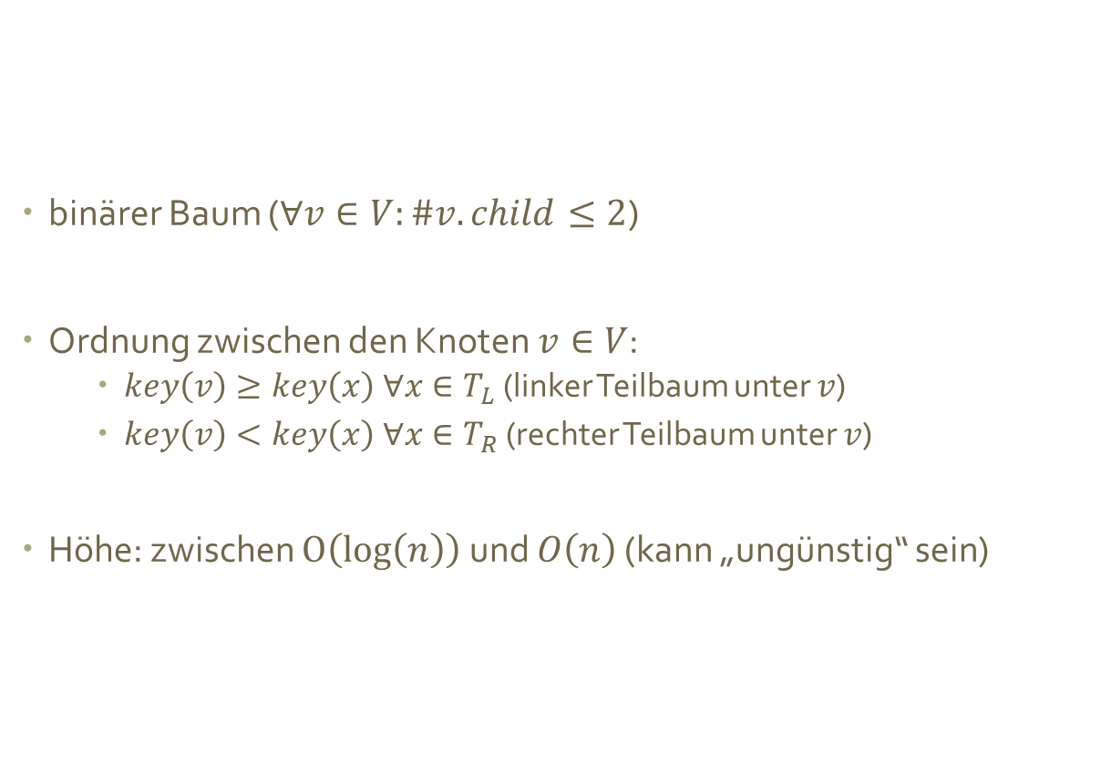
Binäre Suchbäume – Basics
binärer Baum ($∀v∈V:\#v.child≤2$)
Ordnung zwischen den Knoten $v∈V$:
$key\left(v\right)≥key\left(x\right) ∀x∈T_{L}$ (linker Teilbaum unter $v$)
$key\left(v\right)<key\left(x\right) ∀x∈T_{R}$ (rechter Teilbaum unter $v$)
Höhe: zwischen $O\left(\log\left(n\right)\right)$ und $O\left(n\right)$ (kann „ungünstig“ sein)

Slide 3
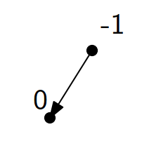
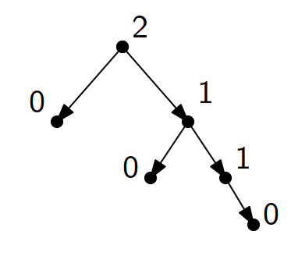
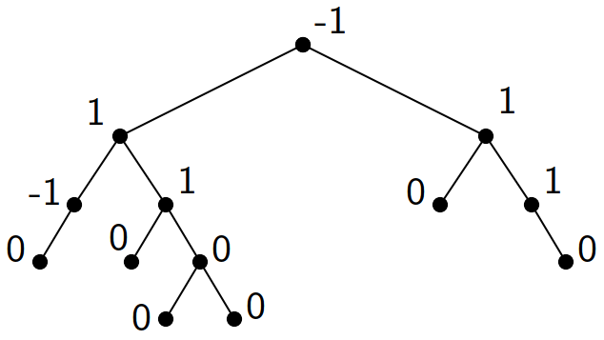
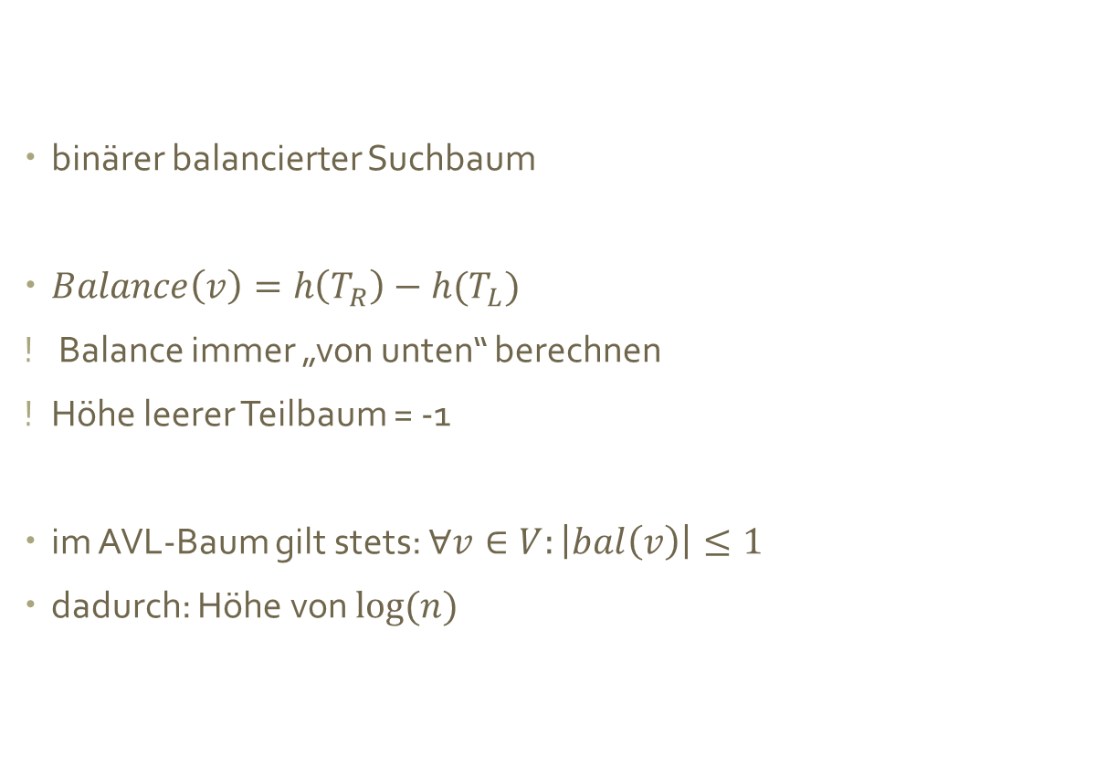
AVL-Bäume
binärer balancierter Suchbaum
$Balance\left(v\right)=h\left(T_{R}\right)−h(T_{L})$
Balance immer „von unten“ berechnen
Höhe leerer Teilbaum = -1
im AVL-Baum gilt stets: $∀v∈V:\left|bal\left(v\right)\right|≤1$
dadurch: Höhe von $log⁡(n)$

Slide 4
Einfügen/ Löschen im AVL-Baum
nach beiden Operationen soll die Balance noch gelten
falls nicht: durch Rotationen der entsprechenden Teilbäume herstellen
Gleiche Vorzeichen: einfache Rotation
Unterschiedliche Vorzeichen: Doppelrotation

Slide 5















Einfügen im AVL-Baum (einfache Rotation)
Verfahren: finde richtige Stelle, füge ein, balanciere
Füge ein: 15 – 18 –20 – 17 – 16 – 13 – 9
1. Knoten mit Imbalance: 15
15 und „Problem“-Kind (18):
gleiches Vorzeichen
→ einfache Rotation
18
$$bal(15) =1$$
15
$$bal(15) =2$$
$$bal(18) = 0$$
$$bal(15) = 0$$
$$bal\left(18\right)=−1$$
$$bal(18) =1$$
15
20
18
$$bal(18) = 0$$
$$bal(15) =2$$
$$bal(15) =1$$
$$bal\left(15\right)= bal(20) = 0$$
17
20
$$bal(20) = 0$$
$$bal(17) = 0$$
$$bal\left(17\right)=−1$$
1. Knoten mit Imbalance: 15
15 und „Problem“-Kind (17):
unterschiedliches Vorzeichen
→ doppelte Rotation
$$bal(16) = 0$$
16

Slide 6




Einfügen im AVL-Baum (Doppelrotation)
Verfahren: finde richtige Stelle, füge ein, balanciere
Füge ein: 15 – 18 –20 – 17 – 16 – 13 – 9
18
$$bal\left(18\right)=−1$$
16
20
$$bal\left(16\right)=0$$
15
$$bal\left(20\right)=0$$
17
15
16
$$bal\left(15\right)=bal\left(17\right)=0$$
17
16
17

Slide 7






Rotation – Kinder
Verfahren: finde richtige Stelle, füge ein, balanciere
Füge ein: 15 – 18 –20 – 17 – 16 – 13 – 9
Rotation
18
$$bal\left(18\right)=−2$$
$$bal\left(16\right)=−1$$
16
20
$$bal\left(20\right)=0$$
$$bal\left(15\right)=−1$$
15
17
$$bal\left(17\right)=0$$
13
was passiert mit 17?
→ mit nach rechts rotieren!
$$bal\left(13\right)=0$$

Slide 8
Rotation – Kinder
Verfahren: finde richtige Stelle, füge ein, balanciere
Füge ein: 15 – 18 –20 – 17 – 16 – 13 – 9
16
15
18
13
20
17

Slide 9
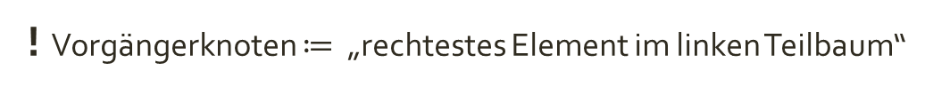
Löschen im AVL-Baum
Verfahren: finde Element & Vorgänger, replace, balanciere
Lösche: 18, 16
16
13
18
9
15
17
20
! Vorgängerknoten $≔$ „rechtestes Element im linken Teilbaum“

Slide 10
PB

Slide 11
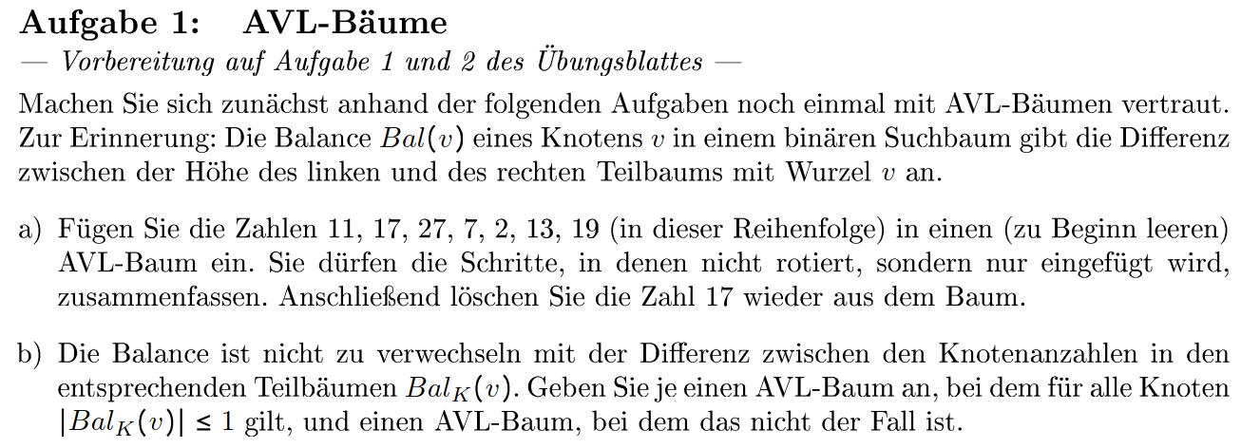
Nr.1

Slide 12
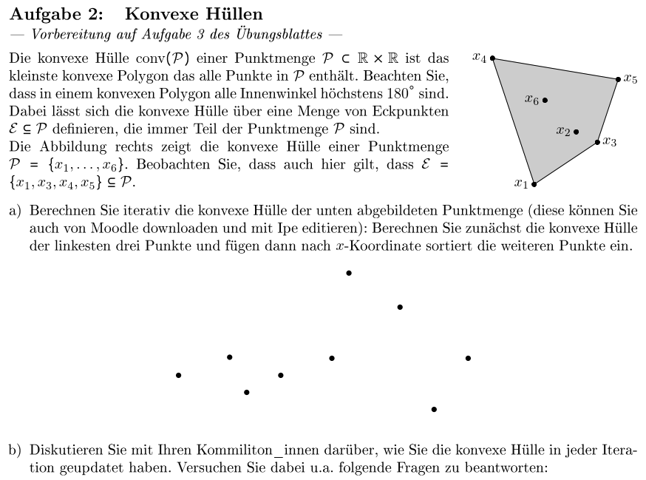
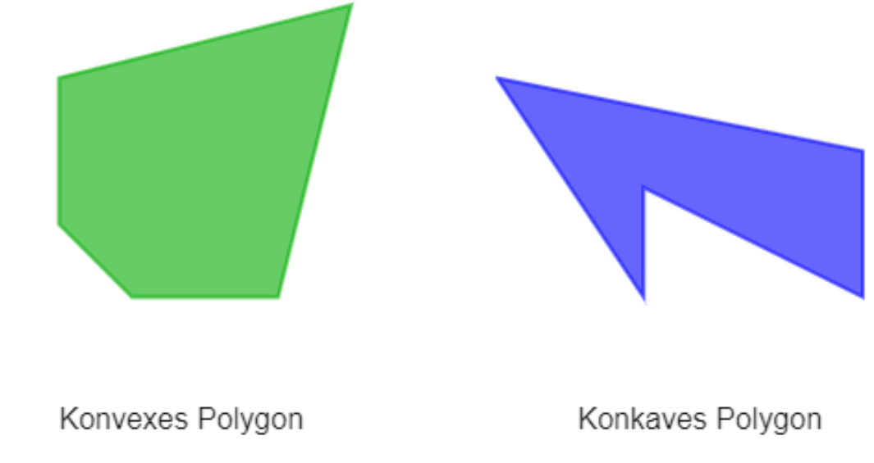
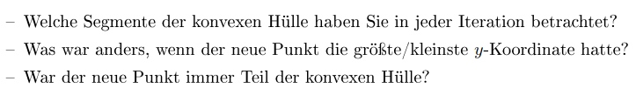
Nr.2
Notes:
Konvex = nach außen gewölbt
Konkav = nach innen gewölbt

Slide 13
Besprechung

Slide 14
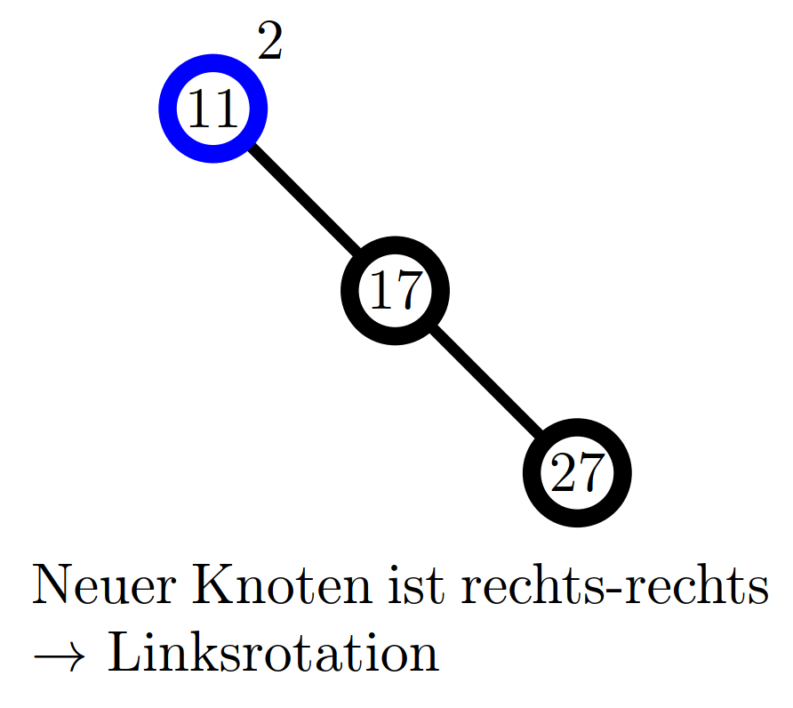
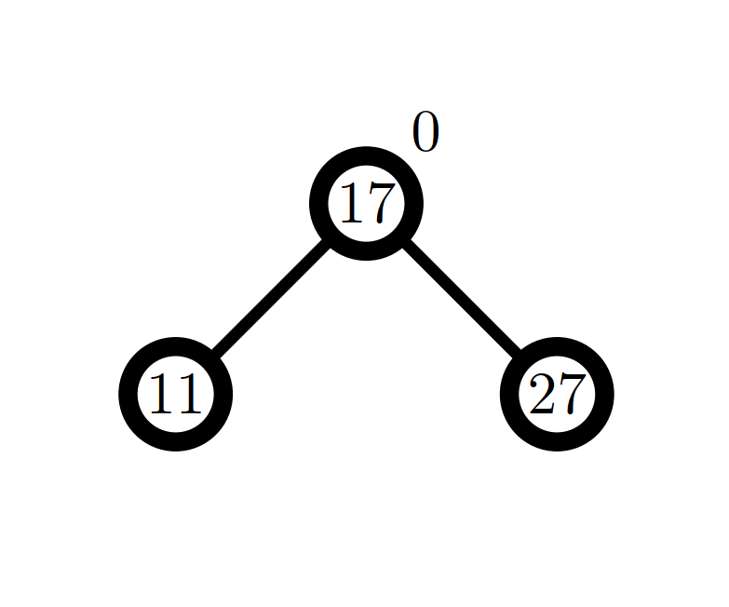
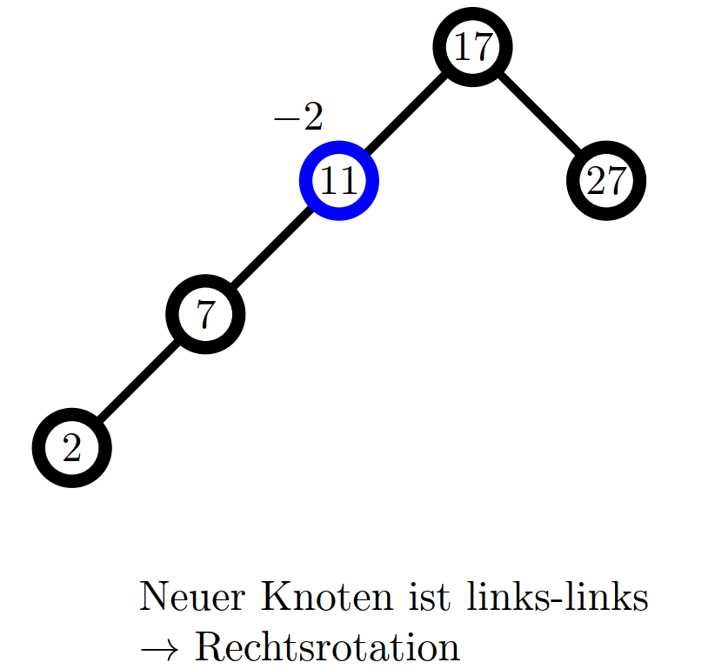
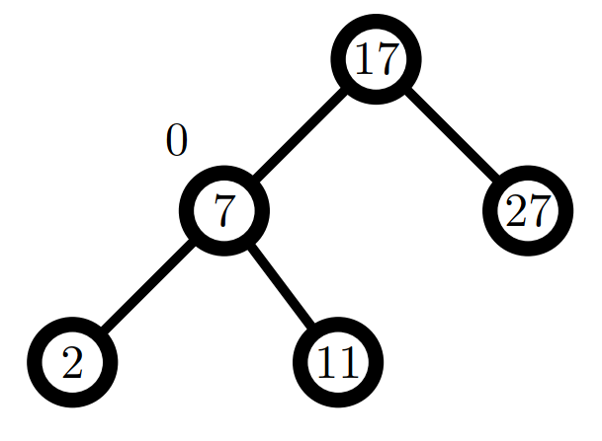
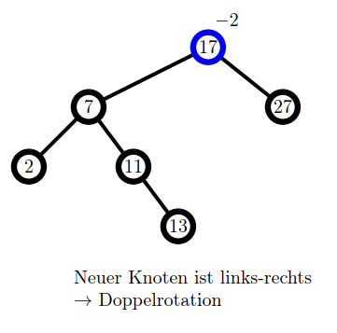
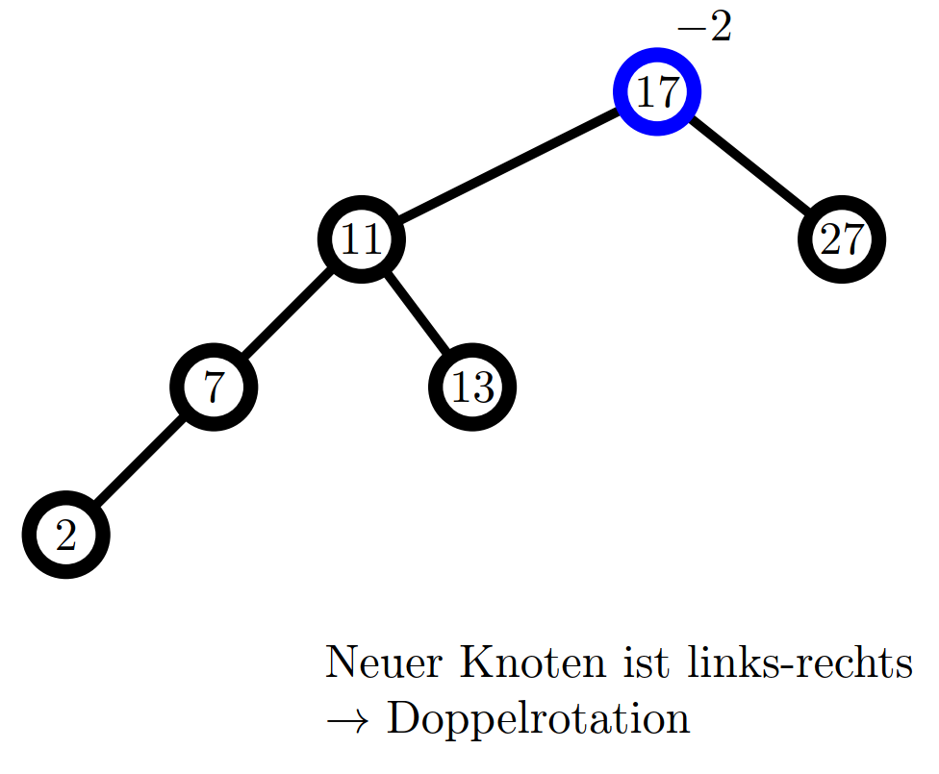
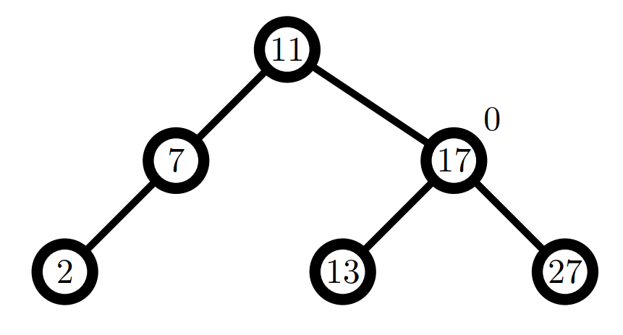
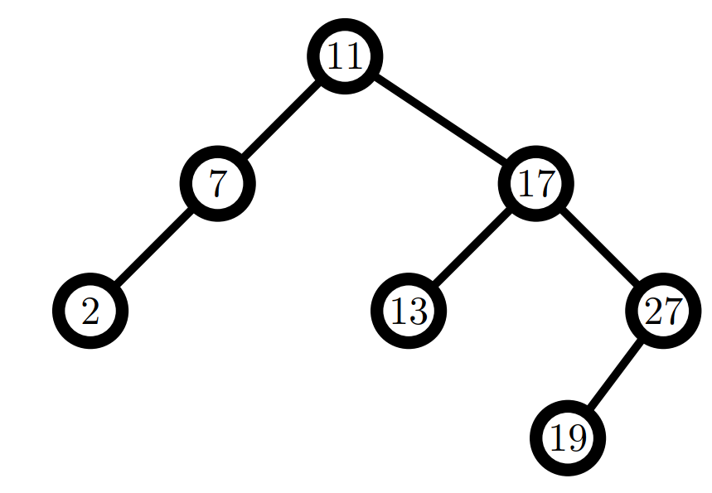
Nr.1 a) einfügen

Slide 15
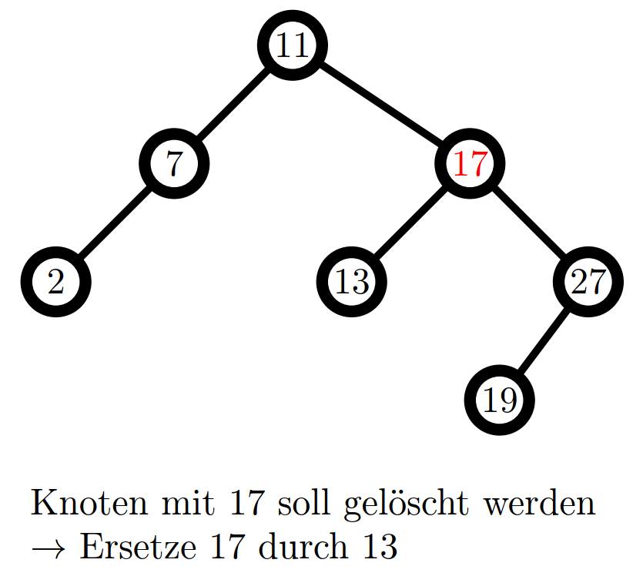
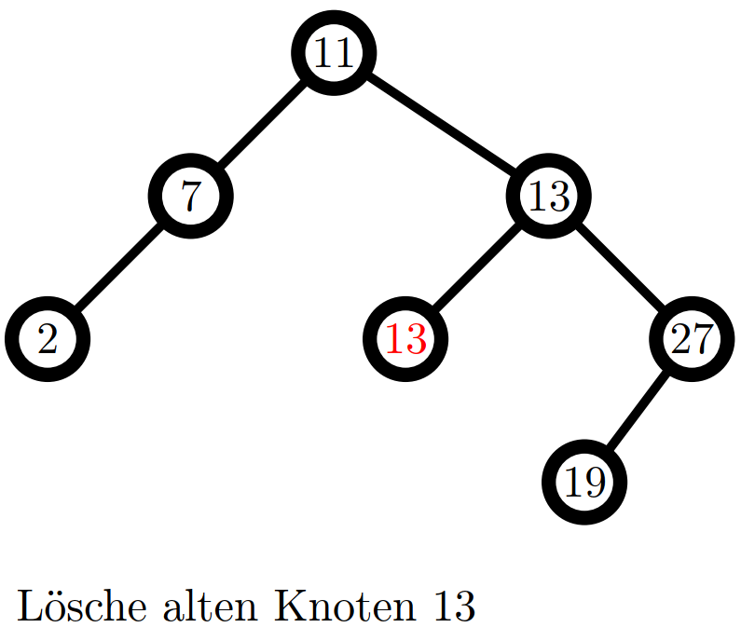
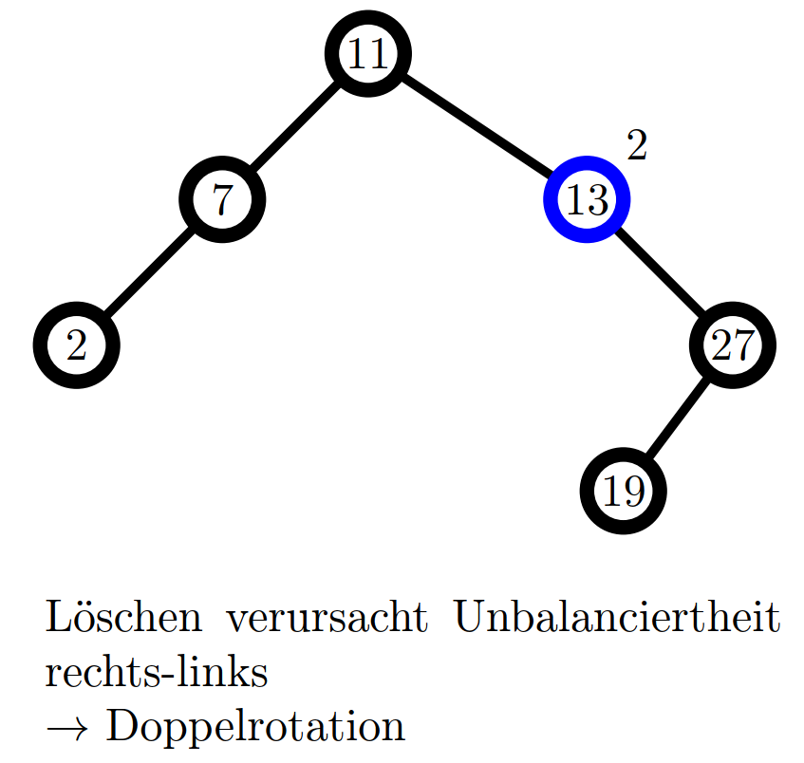
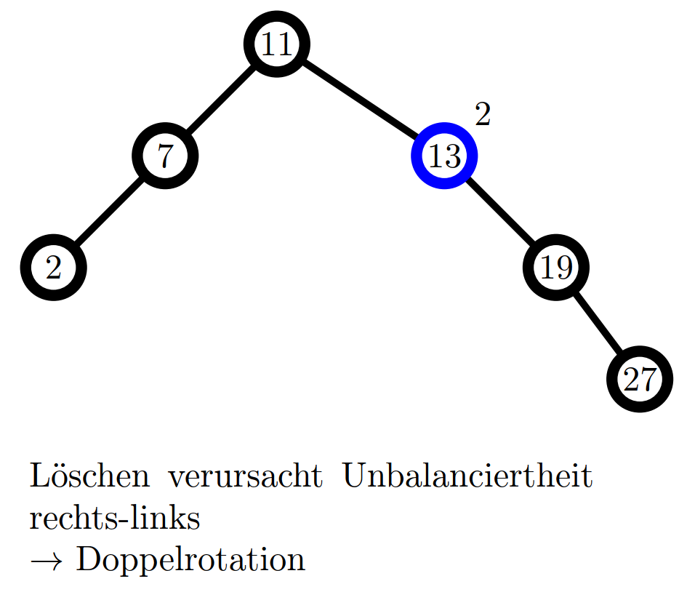
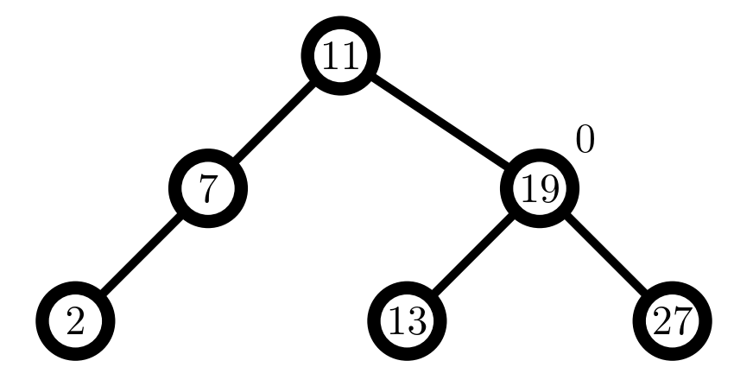
Nr.1 a) Löschen

Slide 16
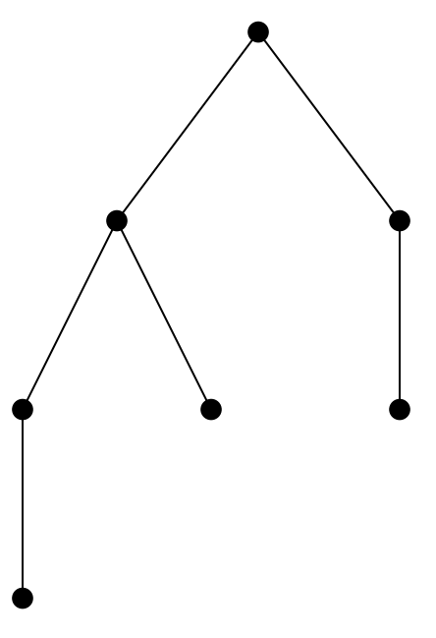

Nr.1 b)
Differenz zwischen den Knotenanzahlen
$∀v∈V: \left|Bal_{K}\left(v\right)\right|≤1$:
vollständiger Binärbaum: $Bal_{K}\left(v\right)=0 ∀v∈V$
$∃v∈V: \left|Bal_{K}\left(v\right)\right|>1$ :
Fibonacci Baum der Höhe 3:
Wurzel r: $Bal_{K}\left(r\right)=2$

Slide 17
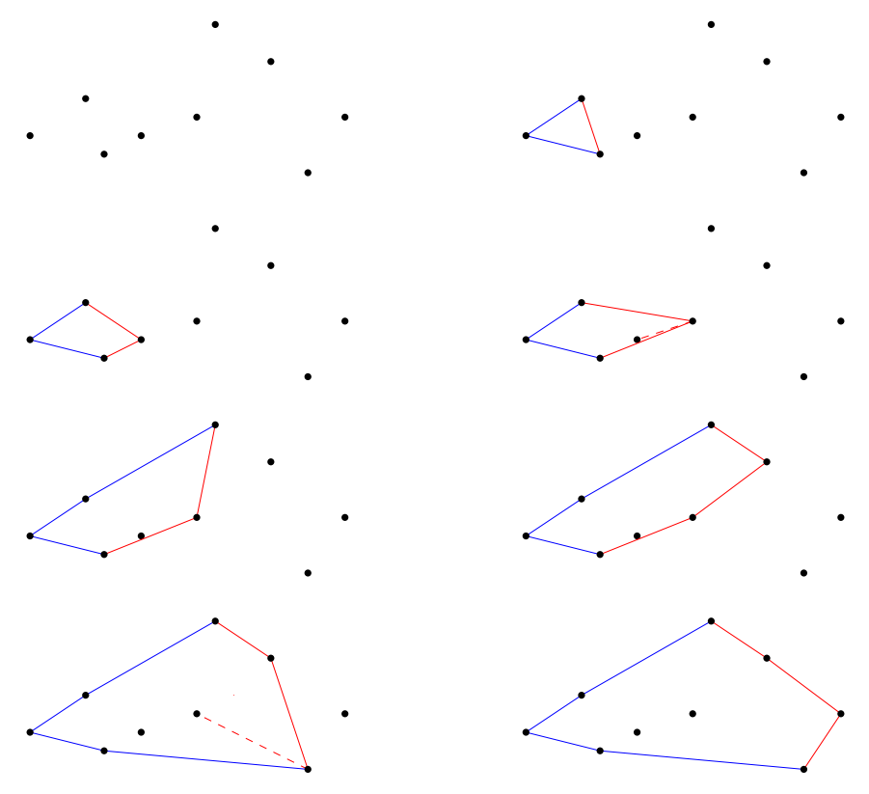
Nr.2 a)
Zusätzlich betrachtete Kanten gestrichelt

Slide 18
Nr.2 b)
Jede Iteration:
betrachte abgedeckte Konten und die beiden Nachbarn auf der konvexen Hülle
Neuer Knoten im bereits entdeckten y-Bereich (z.B. Iteration 1 und 2):
Betrachte beide Knoten zwischen denen der neue liegt
Von dort entlang der konvexen Hülle (roter Teil) laufen bis Nachbarn identifiziert
Sonst: von Knoten mit größter und kleinster y-Koordinate aus suchen
Neuer Knoten ist immer Teil der konvexen Hülle, denn
Er liegt rechts von allen anderen und kann nur so eingeschlossen werden

